Slide 1


Slide 2

UNIVERSIDAD DE LAS FUERZAS ARMADAS ESPE
DEPARTAMENTO DE CIENCIAS ADMINISTRATIVAS, ECONÓMICAS Y DE COMERCIO
CARRERA DE INGENIERÍA COMERCIAL
ANÁLISIS DE LOS OBSTÁCULOS QUE ENFRENTAN LAS MICROEMPRESAS DEL SECTOR ARTESANAL DEL CANTÓN DURÁN PROVINCIA DE GUAYAS EN EL DESARROLLO DE SUS EMPRENDIMIENTOS.
AUTOR:
Rosa Cecilia Palacios Palma
DIRECTOR:
Ing. Pablo Villarroel

Slide 3

CONTENIDO
CONCLUSIONES Y
RECOMENDACIONES
INTRODUCCIÓN
6
1
Objetivos
Hipótesis
Variables
1
MARCO TEÓRICO
PROPUESTA
5
2
Base Legal
Situación y Obstáculos
Marco Conceptual
Teorías
Modelo de Desarrollo Económico Local
ANÁLISIS DE DATOS
4
3
DISEÑO METODOLÓGICO
Univariado
Bivariado
Métodos
Instrumentos
Población y Muestra

Slide 4


INTRODUCCIÓN
El gobierno establece políticas públicas para mejora del sector
La ubicación territorial y la actividad incide en el desarrollo
Las microempresas son el motor de la economía mundial.
La actividad artesanal agrupa 184 ramas de trabajo
D
C
MICROEMPRESAS
Aporta con el 56% PIB en países desarrollados
18,77%
8,89%
MICROEMPRESAS
23,40%
Servicios
Productos
90% del tejido empresarial
B
Aporta con el 25% PIB en Latinoamérica
FINANCIAMIENTO
PICHINCHA
GUAYAS
MANABÍ
CAPACITACIÓN
A
COMPRAS PÚBLICAS
ARTESANOS CALIFICADOS
19%
15%
11%
74%
Acoge a grupos que el mercado laboral excluyen
PICHINCHA
GUAYAS
MANABÍ
A
B
C
26%
Los beneficios no llegan en forma eficaz a los microempresarios
Amas de Casa
Discapacitados
Bajo nivel de Instrucción

Slide 5
Objetivos
Analizar e interpretar las causas que impiden el desarrollo de las microempresas del sector artesanal del cantón Durán, provincia de Guayas a través de la investigación de campo y de fuentes de información.
Plantear la base legal y conceptual que servirá como soporte de la investigación.
Determinar los instrumentos que ofrece el Estado para garantizar el apoyo al sector artesanal.
Identificar los obstáculos que impiden el desarrollo de las microempresas del sector artesanal del cantón Durán.
Elaborar propuesta de mejora en base al estudio realizado.
OBJETIVOS
ESPECÍFICOS

Slide 6
Variables e Hipótesis
TIPO VARIABLES
Dependiente
Desarrollo de las microempresas del sector artesanal.
Independientes
•Financiamiento
•Capacitación
•Gestión Empresarial
•Nivel de Educación
•Regulaciones Gubernamentales
H1:Los microempresarios artesanales del cantón Durán no acceden mayoritariamente a financiamiento público para el desarrollo de sus emprendimientos.
H2: Los microempresarios artesanales no se favorecen de las políticas públicas propuestas para beneficiar el sector.

Slide 7

Marco Teórico
BASE LEGAL
Proyecto de Ley Orgánica para el Desarrollo, Fomento e Impulso de la Actividad Artesanal.
Código Orgánico de la Producción, Comercio e Inversiones
Ley orgánica de Economía Popular y Solidaria
Ley de Fomento Artesanal (1986)
Ley de defensa del Artesano (1953)

Slide 8
BASE LEGAL
Ley de Defensa del Artesano
Creada en 1953 Se establece que la JNDA encargada de otorgar calificación artesanal y articular apoyo al sector. Los artesanos calificados no tienen obligaciones de pago de utilidades ni de décimos . Exoneración de impuestos: IVA, Renta, a las Exportaciones, a la Importación de materiales y herramientas , materia prima. Créditos con tasas bajas y plazos extendidos.
Ley de Fomento Artesanal
Creada en 1986 Ampara a toda clase de organización representativa (asociaciones, cámaras, federaciones, etc). Se extiende la exoneración a impuestos provinciales y municipales. Exoneración a impuestos que se generan a la transferencia de dominio de inmuebles con fines de la actividad artesanal. Exoneración en permisos de funcionamiento y obtención de patentes.
Ley Orgánica de Economía Popular y Solidaria
Rige a partir de la Constitución del 2008 Esta ley incluye a los talleres artesanales y artesanos como unidades económicas populares .Art 73 Las organizaciones deben registrarse en el Registro Público Social. Beneficios que ofrece: Compras públicas preferentes, Financiamiento, Capacitación, Propiedad Intelectual, trámites simplificados y asistencia técnica.

Slide 9
BASE LEGAL
Código Orgánico de Comercio, Producción e Inversiones
El encargado de ejecutar la ley es el Ministerio de Industrias y Productividad y la Subsecretaría de MIPYMES y artesanía. Los artesanos son calificados de acuerdo a la características como empresa. El artesano debe contar con el RUA. Acceden a la categorización, capacitación y acceso a crédito.
Proyecto de Ley Artesanal
Busca unificar los dos cuerpos legales Se pretende eliminar la JNDA por un Comité Nacional Artesanal. Categorización artesanal de acuerdo a modo de producción, volumen de ventas para mejorar las vías de apoyo. La formación artesanal será por el Bachillerato Técnico Artesanal, y por las instituciones acreditadas por la SETEC. Protección a través de la propiedad intelectual.

Slide 10
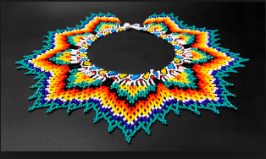
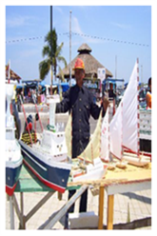
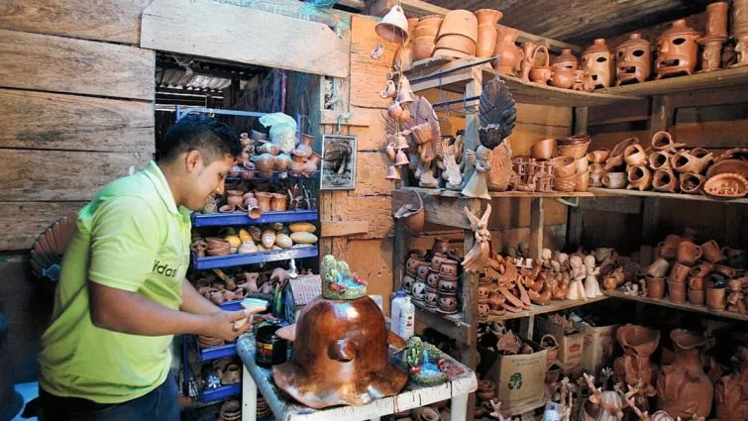

SITUACIÓN DE LAS MICROEMPRESAS
LATINOAMÉRICA
ECUADOR
GUAYAS
DURÁN
•La historia de Latinoamérica influye en la estructura del sector artesanal.
•Existen artesanos por tradición usan técnicas y herramientas heredadas de generación en generación.
•El 95% de las microempresas son artesanales y aporta el 50% de M/O
•Constituye el 90,78% del tejido empresarial (INEC)
•49% de generación de Empleo (Supercías)
•Existen 22.350 artesanos calificados a nivel nacional.
•La JNDA tiene presencia en las 24 provincias del país, a través de sus juntas provinciales.
•El 19% de microempresas están en la provincia de Guayas.
•El 15% de artesanos calificados está en Guayas, luego de Pichincha que tiene el 19%.
•Por ser provincia principal, existe presencia de instituciones públicas que ofrecen sus servicios.
•Es la segunda ciudad de la provincia y la sexta más poblada del Ecuador.
•La AIAD es la organización que acoge a los artesanos del Cantón.
•Se estima que existe 3900 artesanos en el Cantón
•El GAD-Durán es el organismo público de apoyo a través de capacitación y apoyo en las compras públicas.

Slide 11
Obstáculos que enfrentan las microempresas
FINANCIAMIENTO
•La falta de financiamiento obstáculo que limita el crecimiento de las microempresas en L.A, debido a elevadas garantías, altas tasas de interés y excesivos requisitos. (PID)
•En el Ecuador solo el 30% de microempresarios acceden a crédito y el 76% acuden a financiamiento privado (RFD)
•Las tasas de interés en la banca privada son 10 puntos porcentuales más altas que la pública.
MERCADO
•El 64% de microempresarios tiene problemas de mercado: el 75% respecto a la oferta y el 25% a demanda (USAID-Ecuador)
•Las importaciones y la industrialización de productos dañan el mercado.
•Alta competencia en los servicios
•Impulso de otros sectores económicos como el turístico puede mejorar la demanda.
INFORMALIDAD
•Es un problema difícil de enfrentar, no existen registros ni datos de este grupo.
•Se estima que la informalidad está entre el 10 y 20% en países desarrollados y en América Latina está entre el 35 y 50% de microempresarios que se encuentran en esta economía informal.(Villamar)
•El 65% de microempresas a nivel nacional no cuentan con RUC(RFD)
REGULACIONES GUBERNAMENTALES
•Una microempresa puede constituirse como persona natural o persona jurídica.
•Principalmente debe tener RUC o RISE, genera obligaciones como contribuyente
•RUA o RUM que es un registro en el Ministerio de la Producción
•Certificado de Bomberos, permisos municipales.
CAPACITACIÓN
•Es un factor determinante para mejorar la productividad y la calidad
•Los artesanos pueden acceder a capacitación a través de la JNDA, Municipalidad, Asociaciones.
•La diversidad del sector es uno de los factores que dificulta la planificación de los contenidos de la capacitación.

Slide 12
Teorías de Sustentación de Desarrollo Microempresarial
TEORÍA | AUTOR | PRINCIPALES APORTES
Teoría de los Recursos y Capacidades | Jay Barney (1991) | Las organizaciones se diferencian entre sí, en función de los recursos y las capacidades. Estos no están disponibles en las mismas condiciones para todas las organizaciones. El dominio de una o varias de éstos, pueden otorgarle una ventaja competitiva a la microempresa.
Teoría del Desenvolvimiento Económico | Joseph Shumperter (1883-1950) | Desenvolvimiento económico es un proceso dinámico entre dos estados, que implica transformaciones cualitativas. Los procesos económicos están compuestos por: invención (creación de algo nuevo), innovación (ejecución del invento) e imitación. La innovación marca el desarrollo económico de las microempresas.
Teoría del Desarrollo Económico Local | Francisco Alburquerquer 2014 | Busca el desarrollo desde abajo hacia arriba, buscando el bienestar económico y social de la localidad. Se basa en el apoyo público-privadas para el desarrollo económico local Articulación de los sistemas productivos locales

Slide 13
Diseño Metodológico
Genera conocimiento, que pueden ser considerados por otras investigaciones
Aplicada
Tipología
Mixta
Técnica Documental y Técnica de Campo
Correlacional
Relación existente entre variables

Slide 14
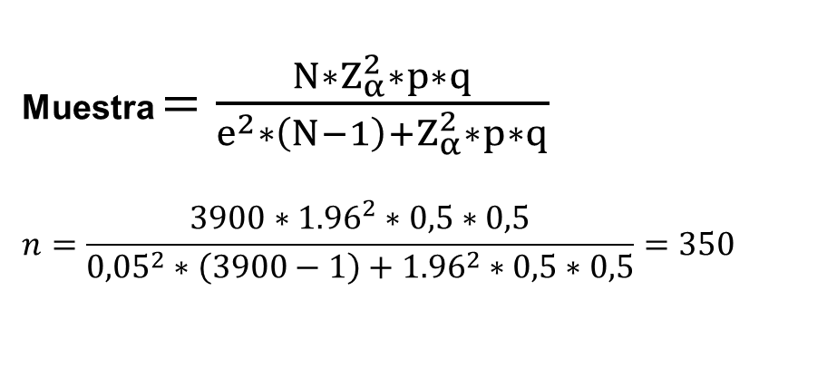
Población y Muestra
Población
La población objeto de estudio serán las microempresas del sector artesanal del Cantón Durán. Se tomó como dato de población a 3900 artesanos del cantón Durán según datos del Censo de Población y Vivienda 2010.
Muestra $=\frac{N∗Z_{α}^{2}∗p∗q}{e^{2}∗\left(N−1\right)+Z_{α}^{2}∗p∗q}$
$$n=\frac{3900∗{1.96}^{2}∗0,5∗0,5}{{0,05}^{2}∗\left(3900−1\right)+{1.96}^{2}∗0,5∗0,5}=350$$
N = Población.
Z= Nivel de confianza-Valor crítico 1,96.
p= Proporción de éxito en la población.
q= Probabilidad de fracaso.
e= Error muestral.

Slide 15

Variables que se aplicaron en la encuesta
Datos de la empresa
Datos personales
Nivel de Instrucción y Conocimiento
Gestión empresarial
Financiamiento
Capacitación

Slide 16
Resultados de encuesta
GÉNERO
ACTIVIDAD
30%
37%
42%
58%
63%
Asociatividad
82%
55%
39%
65%
Tiempo de empresa
Calificación
Artesanal
Certificación
artesanal
Contribuyente
Cuenta con RUC o RISE
Mas de 6 años

Slide 17
Resultados de encuesta
63%
19%
10%
8%
55%
18%
13%
Acceso a financiamiento
Otros
Prestamistas
Requisitos
Garantías
Privado
Demoras
Público
53%
Fuentes de Financiamiento
Dificultades para el Acceso

Slide 18
Resultados de encuesta
Quién financió la capacitación
Motivos no se
capacitó
Capacitación
55%
Si
53%
Propios
44%
Tiempo
45%
No
22%
Asociaciones
24%
Costo
25%
Otros
32%
Otros
Usa técnicas de publicitarias
Usa técnicas de promoción
35%
18%

Slide 19

Resultados de encuesta
Beneficios
RUA
Obstáculos que impiden el desarrollo del sector
Exoneración de Impuestos
17 %
No llevan contabilidad en sus actividades
D
Compras Públicas
2%
C
100 %
Falta de Demanda
43 %
88%
B
A
Financiamiento
39%
No beneficiados
77 %
No conocen el RUA
Financiamiento
12%
Acceso a Tecnología
12%

Slide 20
Análisis Bivariado
CALIFICACIÓN ARTESANAL Vs ASOCIACIÓN | El cruce de variables entre la calificación artesanal y la pertenencia a una asociación tiene alta relación entre estas dos variables, el 90% de artesanos que no pertenecen a una organización representativa, no están calificados por la JNDA, significa que las estructuras organizativas artesanales influyen de manera positiva en la calificación artesanal que los beneficia.
ASOCIACIÓN Vs CAPACITACIÓN | No existe relación directa entre estas dos variables, la evidencia dice que el 65.5% que recibieron capacitación no pertenecen a organización alguna. Lo que se podría concluir que la asociación es ineficiente en el ofrecimiento de capacitación al sector.
FINANCIAMIENTO Vs EDAD | No existe una relación significativa, ya que las personas que accedieron a financiamiento tienen edades diversas, concluyendo que no es impedimento esta variable.

Slide 21
Propuesta
Se basa en la Teoría de Desarrollo Económico Local, se necesita de acuerdos de colaboración entre actores públicos y privados para aprovechar las ventajas competitivas del sector para crear empleo y estimular la actividad económica.
Descentralización política territorial
Aplicar estrategias para mejorar la productividad, introducir nuevas tecnologías, optar por la asociatividad.
Aportar con financiamiento adecuado
Generar una base de datos, ser el nexo entre el gobierno y las microempresas, dotar espacios públicos
Articular el conocimiento a las microempresas del sector artesanal.
Fortalecimiento de la organización, buscar la adhesión de los artesanos
Empresas artesanales
Gobierno Nacional
Gobierno Local y Provincial
Asociación
Entidades Financieras Privadas
Universidades

Slide 22
Conclusiones
Los microempresarios artesanales acuden mayoritariamente a financiamiento privado (63%), en menor porcentaje a financiamiento público (19%) y aún existe un porcentaje considerable (10%) que acuden a créditos informales, llegando a concluir que se acepta la hipótesis propuesta en el proyecto.
Del marco legal se desprende que los principales instrumentos de apoyo por parte del Estado es: financiamiento, asistencia técnica, exoneración de impuestos y compras públicas. Se concluye que no son eficaces ya que el 77% de microempresarios artesanales no se han beneficiado de ninguno de estos instrumentos.
Se concluye que para el sector analizado la mayor dificultad que enfrentan en el desarrollo de sus emprendimientos es la falta de demanda con el 43%, seguida de la dificultad de acceder a financiamiento con el 39%, y el acceso a tecnología el 12% .
La mayor parte del sector artesanal en el cantón no tienen calificación otorgada por la JNDA, lo que impide el acceso a los beneficios que la ley les ofrece. De igual manera existe un desinterés en las organizaciones representativas, el 80% no pertenece a ninguna.
El 80% de las microempresas del sector artesanal no llevan un control contable, tampoco aplican herramientas de promoción y publicidad.

Slide 23
Recomendaciones
Se recomienda emprender una campaña de puerta en puerta por parte de la Asociación Interprofesional del Cantón Durán que es el vínculo directo de la Junta Nacional de Defensa del Artesano para ofrecer los beneficios de la asociatividad y la calificación artesanal.
Se recomienda la creación de espacios y tiempos públicos para la exhibición de los productos y servicios artesanales, en lugares y fechas de concurrencia, lo que además podría fomentar el turismo y el desarrollo económico interno del cantón Durán.
Establecer una coordinación entre Municipio, Asociación de Artesanos y Universidades con el objetivo de dar a conocer los beneficios a los que pueden acceder el sector y Capacitar en temas que muestran mayor deficiencia para facilitar el acceso a dichos beneficios.
Se recomienda establecer instancias vinculadas a las instituciones de financiamiento público para generar una preparación técnica y seguimiento de sus proyectos lo que facilite el acceso a financiamiento más ventajosa para este sector.

Slide 24
El que trabaja con las manos es un artesano. El que trabaja con las manos y su cerebro es un artífice. El que trabaja con las manos, su cerebro y su corazón es un artista.
Muchas Gracias

